Slide 1
Roulade de myrtilles
Sarah Haššanová, Isabel Ružičková, Hana Ježíková I.BB

Slide 2
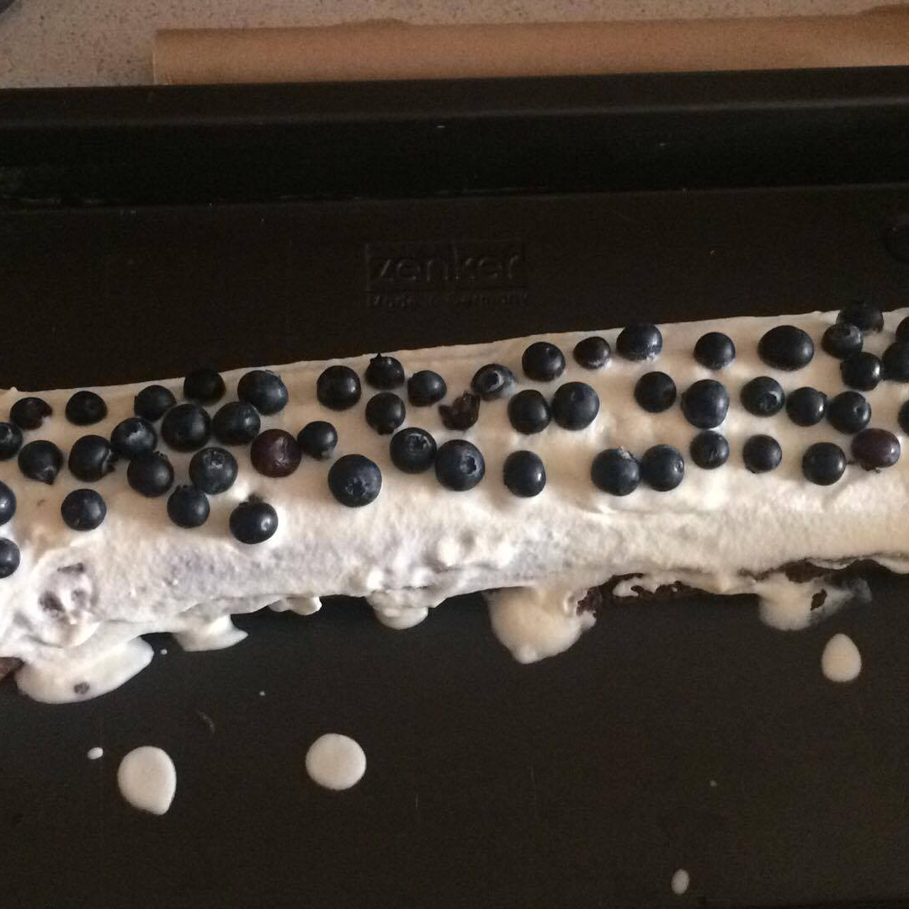
ingrédients
6 oeufs
5 cuillères de sucre en poudre
2 cuillères de cacao
1 petit cuillère de levure
250 ml de mascarpone
250 ml de crème
Le lait condensé sucré
Les myrtilles

Slide 3
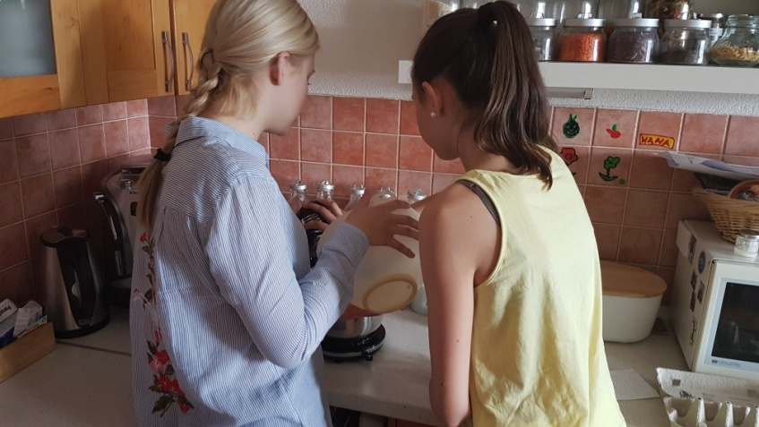
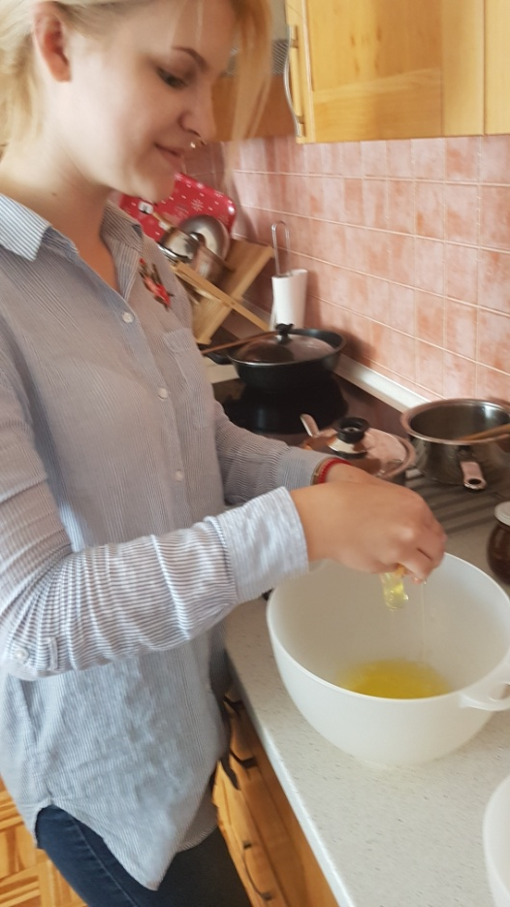
L ’avancée
Separez blancs d’oeufs et jaunes d’oeufs.
Mélangez les blans avec du sucre.
Additionez les jaunes et mélangez.
Additionez le cacao et le levure. Mélangez.
Versez la pâte à la tôle. Cuisez à 180 degrées vers 15 minutes.

Slide 4
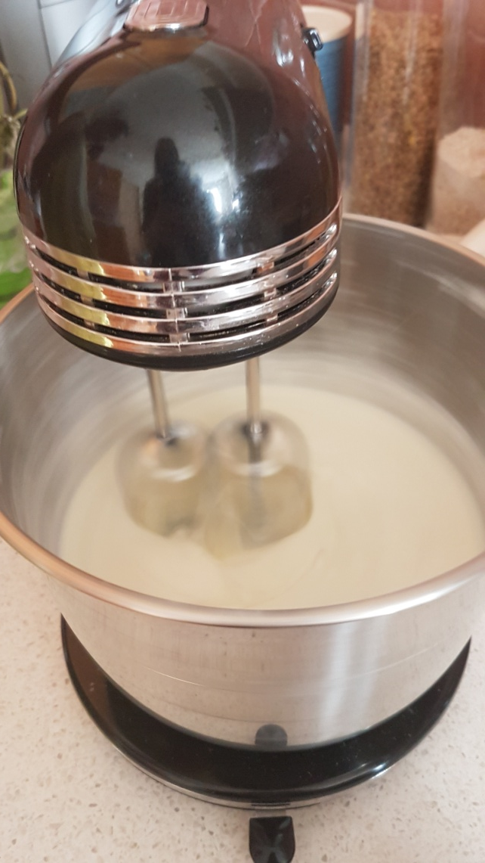
Maitenant le crème
Mélangez le mascarpone avec le crème.
Additionez le lait condensée par la goût.

Slide 5
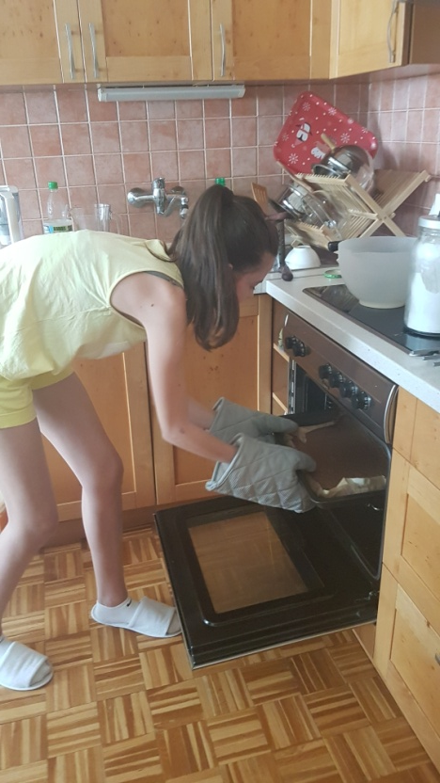
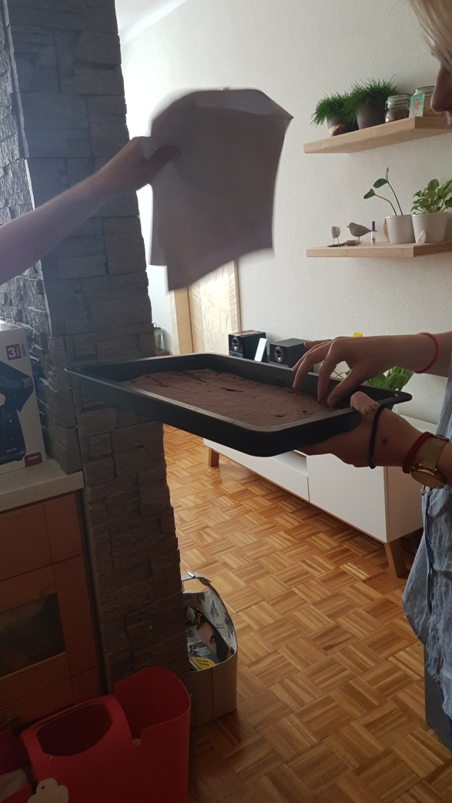
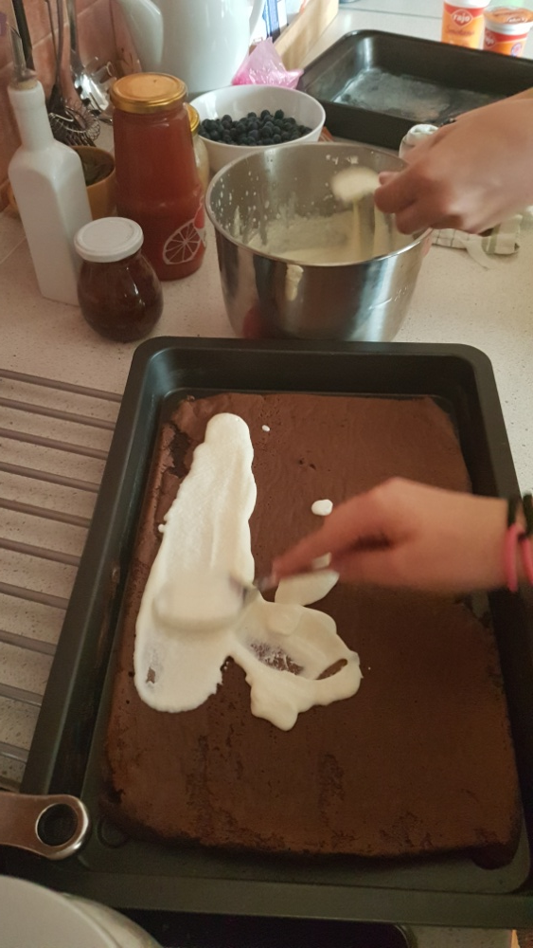
Quand le gateaux a cuisé, laissez-le refroidir.
Après enduisez le gateaux avec demi du crèame. Mettez les myrtilles au gateaux. Roulez la roulade. Après enduisez la roulade avec le crème. Mettez les myrtilles à la roulade.

Slide 6
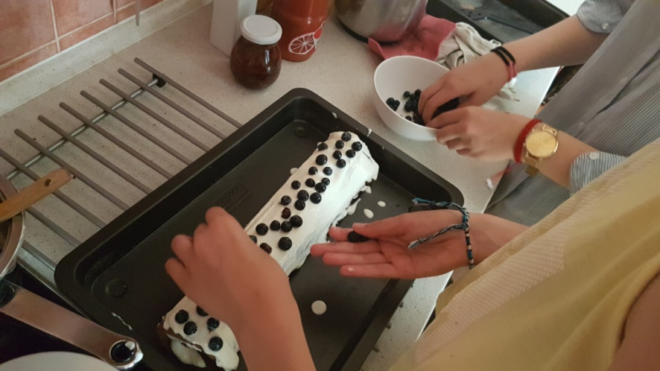
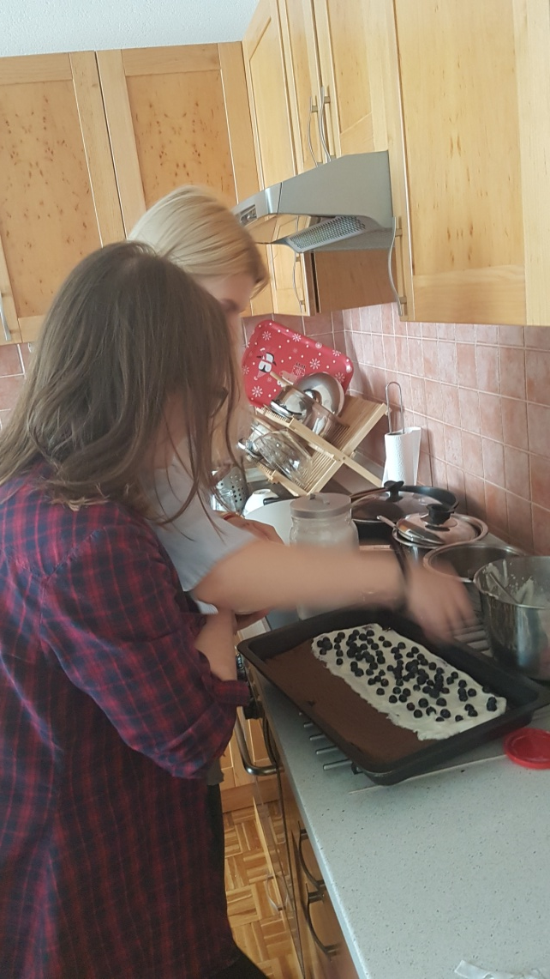
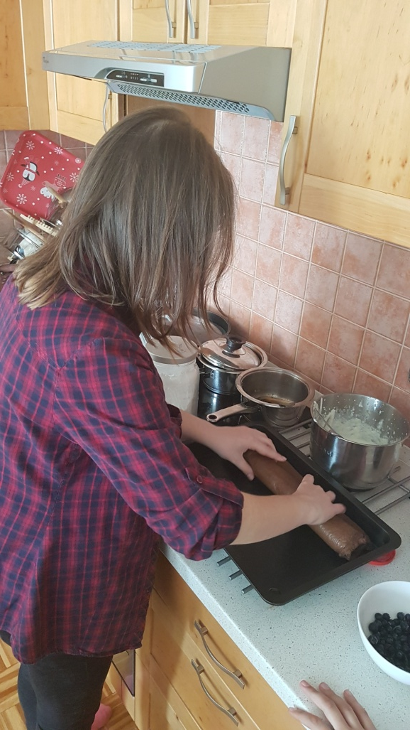
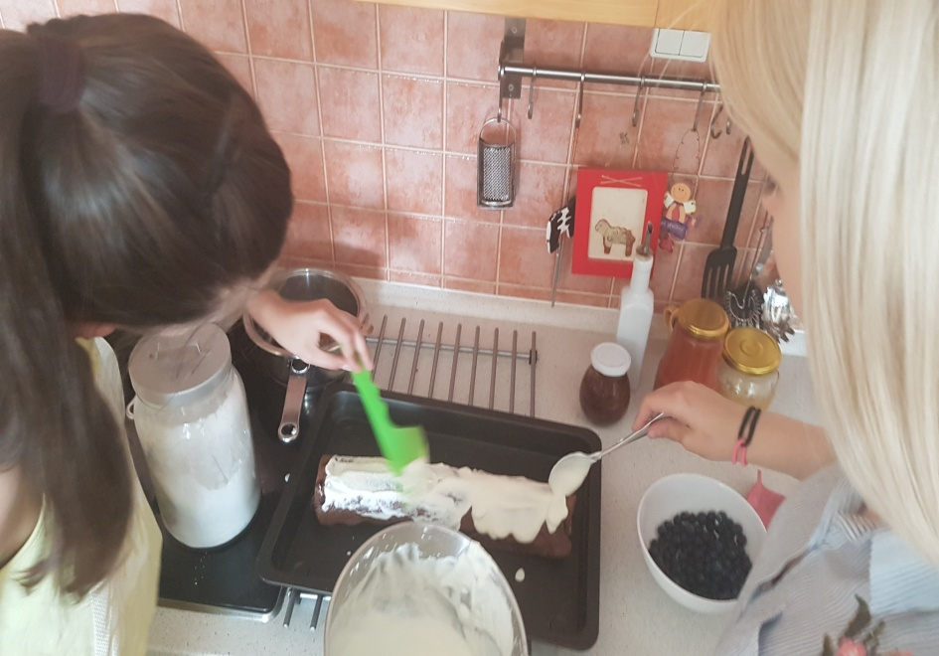

Slide 7
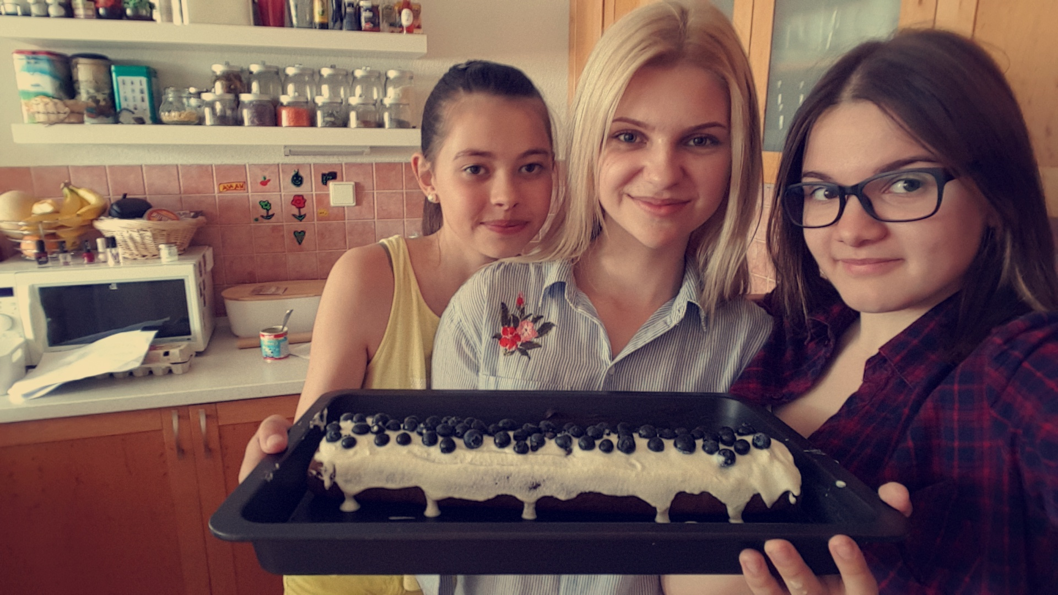
Bon appétit!

